Slide 1
4주차_ Web DB 수업자료
컴퓨터공학: 이현주

Slide 2
파일 시스템 접근하기2

Slide 3
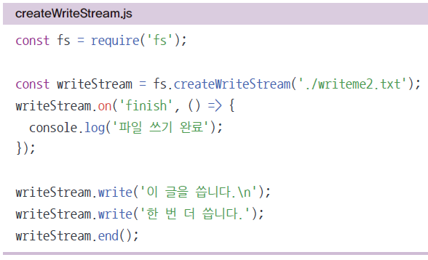
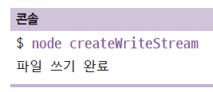
13. 파일 쓰는 스트림 사용하기
fs.createWriteStream
createReadStream에 인자로 파일 경로 전달
write로 chunk 입력, end로 스트림 종료
스트림 종료 시 finish 이벤트 발생

Slide 4
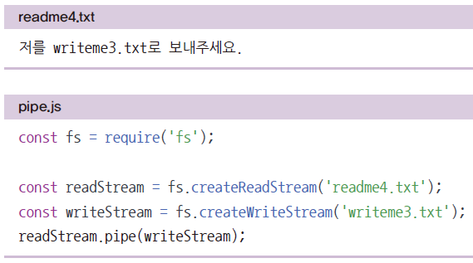

14. 스트림 사이에 pipe 사용하기
pipe로 여러 개의 스트림을 이을 수 있음
스트림으로 파일을 복사하는 예제

Slide 5
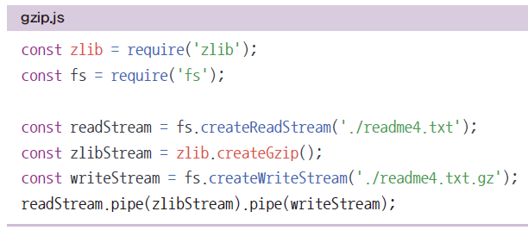

15. 여러 개의 스트림 연결하기
pipe로 여러 개의 스트림을 이을 수 있음
파일을 압축한 후 복사하는 예제
압축에는 zlib 내장 모듈 사용(createGzip으로 .gz 파일 생성)

Slide 6
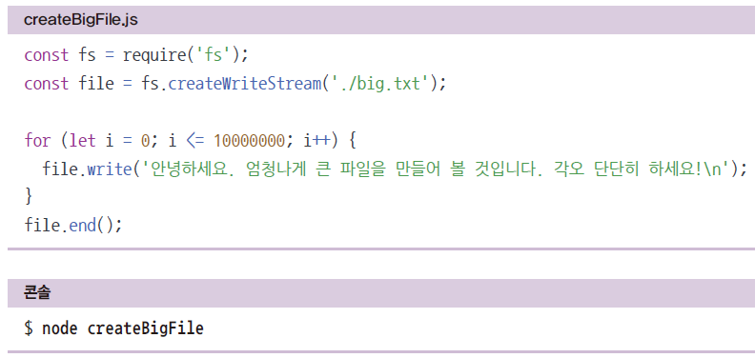
16. 큰 파일 만들기
1GB 정도의 파일을 만들어 봄.
createWriteStream으로 만들어야 메모리 문제가 생기지 않음.

Slide 7
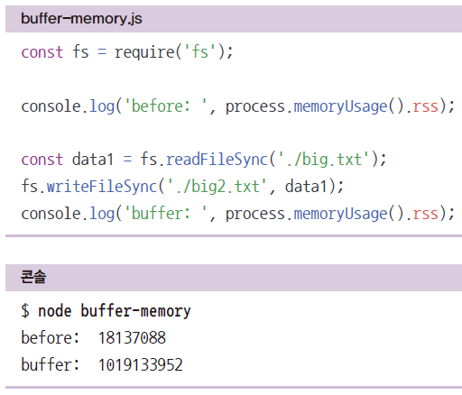
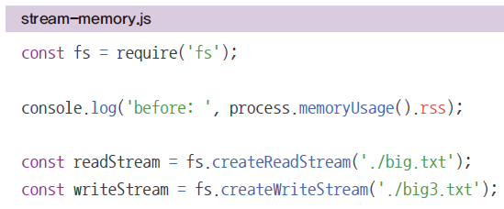
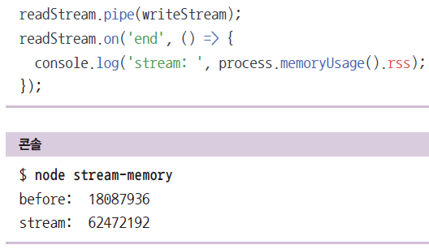
17. 메모리 체크하기
버퍼 방식과 스트림 방식 메모리 사용량을 비교해보기

Slide 8
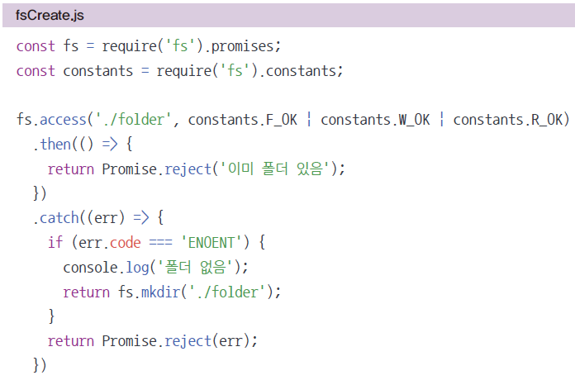
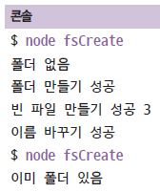
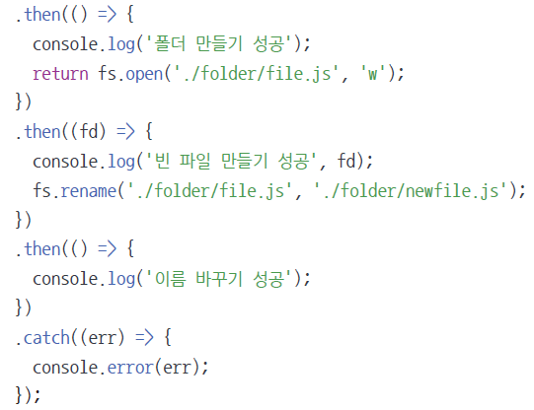
18. 기타 fs 메서드
파일 및 폴더 생성

Slide 9
19. access, mkdir, open, rename
파일 및 폴더 생성, 삭제
fs.access(경로, 옵션, 콜백): 폴더나 파일에 접근할 수 있는지를 체크합니다. 두 번째 인자로 상수들을 넣었습니다. F_OK는 파일 존재 여부, R_OK는 읽기 권한 여부, W_OK는 쓰기 권한 여부를 체크합니다. 파일/폴더나 권한이 없다면 에러가 발생하는데, 파일/폴더가 없을 때의 에러 코드는 ENOENT입니다.
fs.mkdir(경로, 콜백): 폴더를 만드는 메서드입니다. 이미 폴더가 있다면 에러가 발생하므로 먼저 access() 메서드를 호출해서 확인하는 것이 중요합니다.
fs.open(경로, 옵션, 콜백): 파일의 아이디(fd 변수)를 가져오는 메서드입니다. 파일이 없다면 파일을 생성한 뒤 그 아이디를 가져옵니다. 가져온 아이디를 사용해 fs.read()나 fs.write()로 읽거나 쓸 수 있습니다. 두 번째 인자로 어떤 동작을 할 것인지 설정할 수 있습니다. 쓰려면 w, 읽으려면 r, 기존 파일에 추가하려면 a입니다. 예제에서는 w로 설정했으므로 파일이 없을 때 새로 만들 수 있었습니다. r이었다면 에러가 발생하였을 것입니다.
fs.rename(기존 경로, 새 경로, 콜백): 파일의 이름을 바꾸는 메서드입니다. 기존 파일 위치와 새로운 파일 위치를 적어주면 됩니다. 반드시 같은 폴더를 지정할 필요는 없으므로 잘라내기 같은 기능을 할 수도 있습니다.

Slide 10
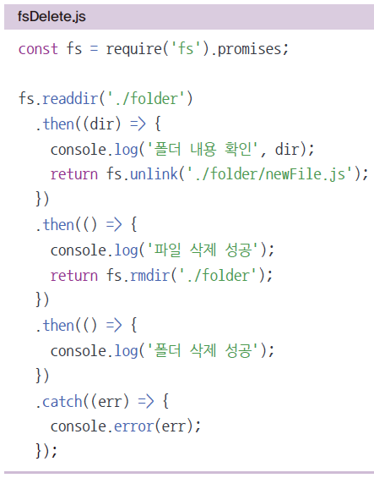
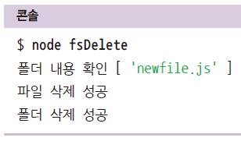
20. 폴더 내용 확인 및 삭제
fs.readdir(경로, 콜백): 폴더 안의 내용물을 확인할 수 있습니다. 배열 안에 내부 파일과 폴더명이 나옵니다.
fs.unlink(경로, 콜백): 파일을 지울 수 있습니다. 파일이 없다면 에러가 발생하므로 먼저 파일이 있는지를 꼭 확인해야 합니다.
fs.rmdir(경로, 콜백): 폴더를 지울 수 있습니다. 폴더 안에 파일이 있다면 에러가 발생하므로 먼저 내부 파일을 모두 지우고 호출해야 합니다.

Slide 11
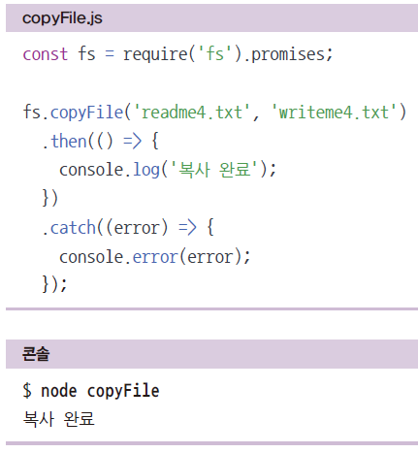
21. 기타 fs 메서드
파일을 복사하는 방법

Slide 12
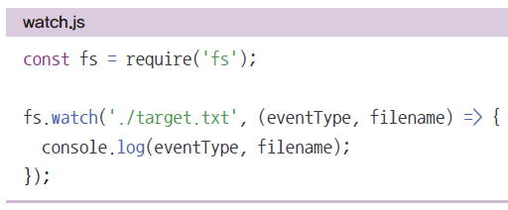
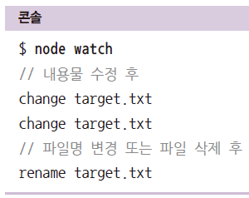
22. 기타 fs 메서드
파일을 감시하는 방법(변경 사항 발생 시 이벤트 호출)

Slide 13
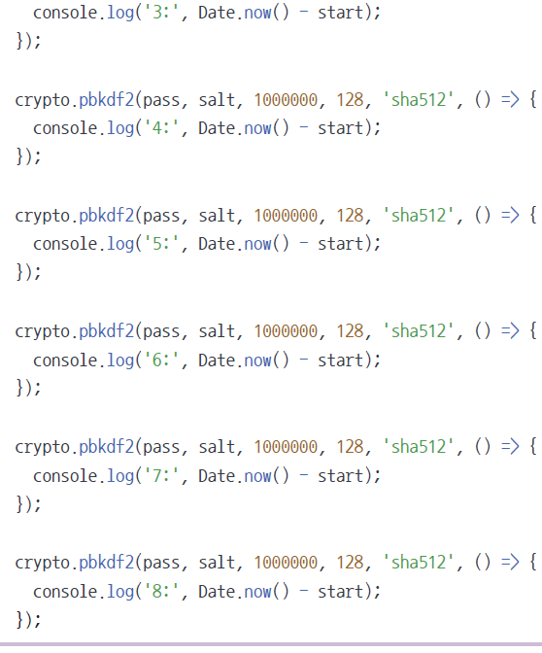
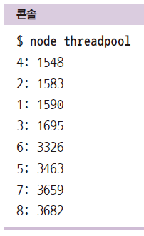
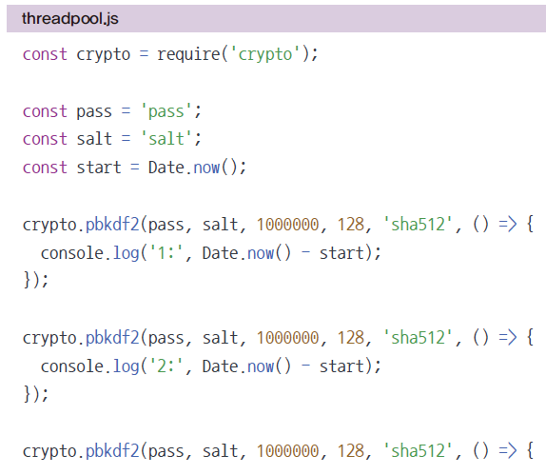
23. 스레드풀 알아보기
fs, crypto, zlib 모듈의 메서드를 실행할 때는 백그라운드에서 동시에 실행됨
스레드풀이 동시에 처리해줌

Slide 14
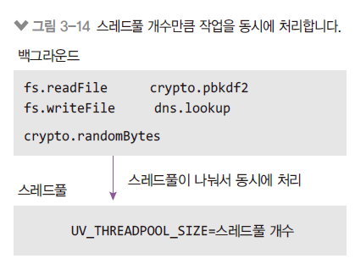
24. UV_THREAD_SIZE
스레드 풀을 직접 컨트롤할 수는 없지만 개수 조절은 가능
윈도우라면 터미널에 SET UV_THREADPOOL_SIZE=개수
맥, 리눅스라면 UV_THREADPOOL_SIZE=개수
이전 예제를 스레드 풀 개수를 바꾼 뒤 재실행해보기

Slide 15
예외 처리 하기

Slide 16
1. 예외 처리
예외(Exception): 처리하지 못한 에러
노드 스레드를 멈춤
노드는 기본적으로 싱글 스레드 라 스레드가 멈춘다는 것은 프로세스가 멈추는 것
에러 처리는 필수

Slide 17
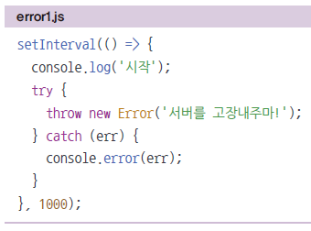
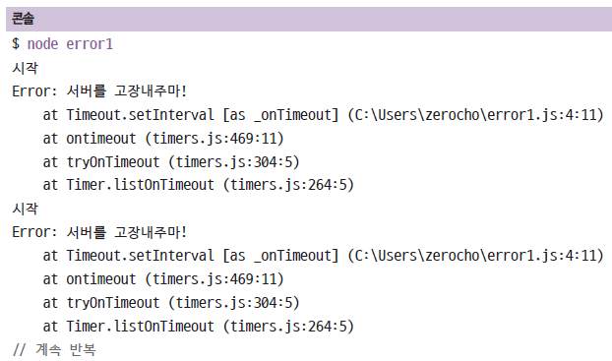
2. try catch문
기본적으로 try catch문으로 예외를 처리
에러가 발생할 만한 곳을 try catch로 감쌈

Slide 18
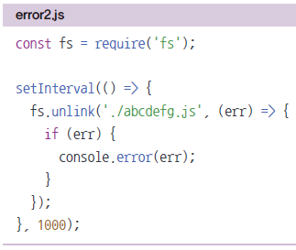
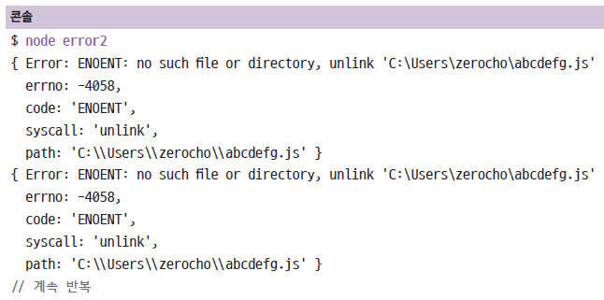
3. 노드 비동기 메서드의 에러
노드 비동기 메서드의 에러는 따로 처리하지 않아도 됨
콜백 함수에서 에러 객체 제공

Slide 19
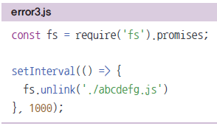
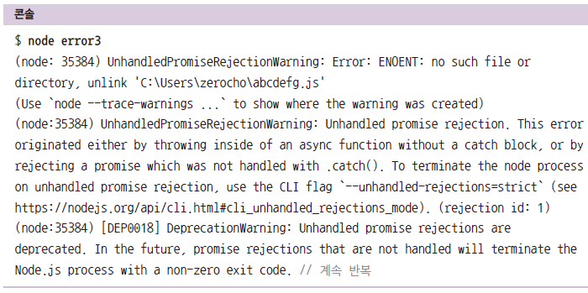
4. 프로미스의 에러
프로미스의 에러는 따로 처리하지 않아도 됨
버전이 올라가면 동작이 바뀔 수 있음

Slide 20

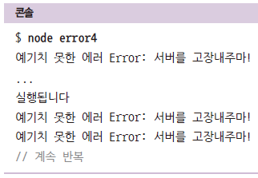
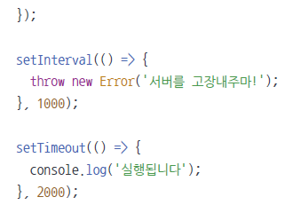
5. 예측 불가능한 에러 처리하기
최후의 수단으로 사용
콜백 함수의 동작이 보장되지 않음
따라서 복구 작업용으로 쓰는 것은 부적합
에러 내용 기록 용으로만 쓰는 게 좋음

Slide 21
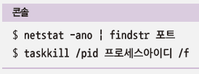
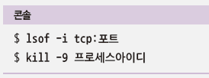
6. 프로세스 종료하기
윈도
맥/리눅스

Slide 22
모듈로 서버 만들기
1_ 요청과 응답 이해하기
2_ REST API와 라우팅
3_ 쿠키와 세션 이해하기
4_ https와 http2
5_ cluster

Slide 23
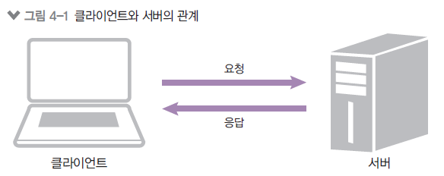
1. 서버와 클라이언트
서버와 클라이언트의 관계
클라이언트가 서버로 요청(request)을 보냄
서버는 요청을 처리
처리 후 클라이언트로 응답(response)을 보냄

Slide 24
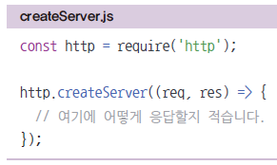
2. 노드로 http 서버 만들기
http 요청에 응답하는 노드 서버
createServer 메서드로 요청 이벤트에 대기
req 객체는 요청에 관한 정보가, res 객체는 응답에 관한 정보가 담겨 있음
Http 서버가 있어야지 웹 브라우저의 요청을 처리할 수 있음
Req 객체 : 요청에 관한 정보를 가지고 있음
Res 객체 : 응답에 대한 정보들을 가지고 있음

Slide 25
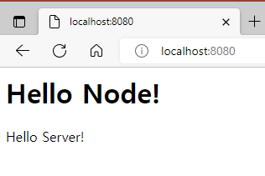
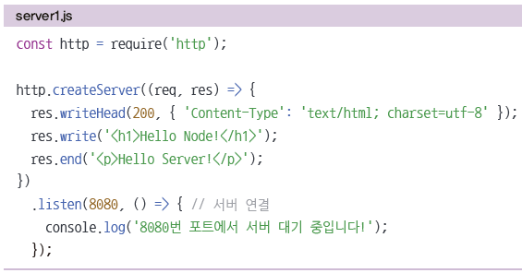
3. 8080 포트에 연결하기
res 메서드로 응답 보냄
write로 응답 내용을 적고
end로 응답 마무리(내용을 넣어도 됨)
listen(포트) 메서드로 특정 포트에 연결
Res.writeHead – 응답에 대한 정보를 기록하는 메서드
200 – 첫번째 인수, 요청이 성공적 임
HTTP – 두번째 인수, 응답에 대한 정보를 보내는 콘텐츠
형식을 의미
Utf-8 : 한글표시 -> Head 부분에 기록함
Res 객체
// 첫번째 인수는 클라이언트로 보낼 데이터 문자열
// 문자열을 클라이언트로 보낸 후 응답이 종료됨

Slide 26
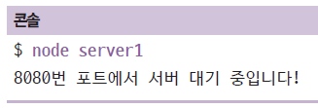
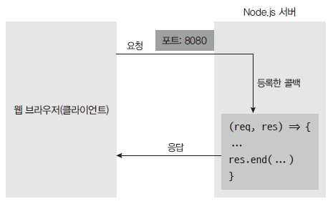
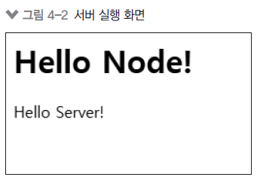
4. 8080 포트로 접속하기
스크립트를 실행하면 8080 포트에 연결됨
http://localhost:8080 또는 http://127.0.0.1:8080 에 접속
응답을 종료하는 메서드

Slide 27
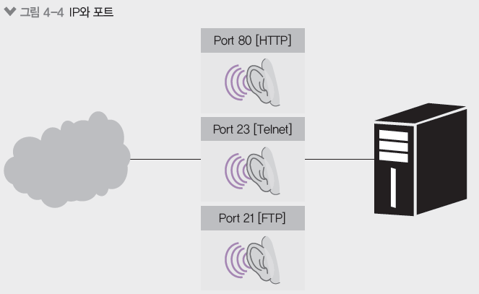
5. localhost와 포트
localhost는 컴퓨터 내부 주소
외부에서는 접근 불가능
포트는 서버 내에서 프로세스를 구분하는 번호
기본적으로 http 서버는 80번 포트 사용 ( 생략 가능, https는 443 )
예) www.gilbut.com:80 -> www.github.comwww.gilbut.com:80 www.github.com
다른 포트로 데이터베이스나 다른 서버 동시에 연결 가능

Slide 28
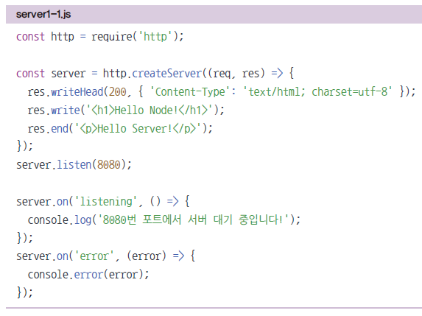
6. 이벤트 리스너 붙이기
listening과 error 이벤트를 붙일 수 있음.

Slide 29
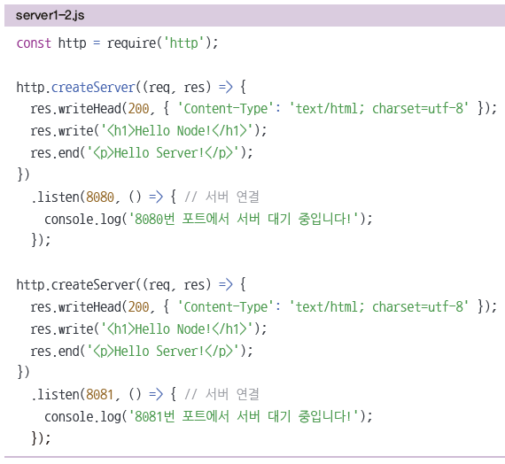
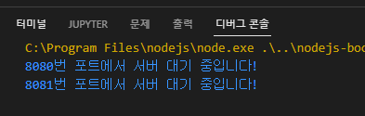
7. 한 번에 여러 개의 서버 실행하기
createServer를 여러 번 호출하면 됨.
단, 두 서버의 포트를 다르게 지정해야 함.
같게 지정하면 EADDRINUSE 에러 발생

Slide 30
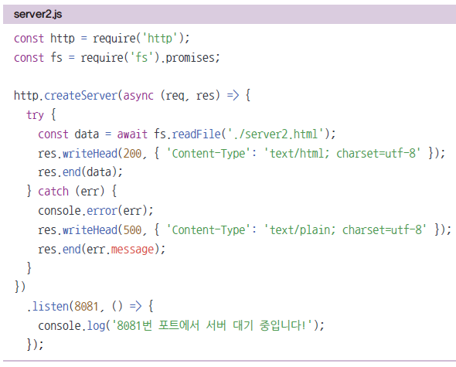
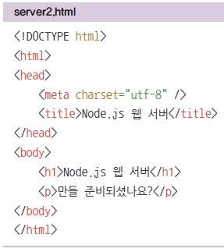
8. html 읽어서 전송하기
write와 end에 문자열을 넣는 것은 비효율적
fs 모듈로 html을 읽어서 전송하자
write가 버퍼도 전송 가능

Slide 31
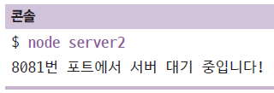
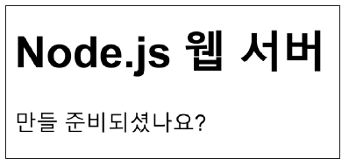
9. server2 실행하기
포트 번호를 8081로 바꿈
server1.js를 종료했다면 8080번 포트를 계속 써도 됨
종료하지 않은 경우 같은 포트를 쓰면 충돌이 나 에러 발생

Slide 32
REST API와 라우팅

Slide 33
1. REST API
서버에 요청을 보낼 때는 주소를 통해 요청의 내용을 표현
/index.html이면 index.html을 보내달라는 뜻
항상 html을 요구할 필요는 없음
서버가 이해하기 쉬운 주소가 좋음
REST API(Representational State Transfer)
서버의 자원을 정의하고 자원에 대한 주소를 지정하는 방법
/user이면 사용자 정보에 관한 정보를 요청하는 것
/post면 게시 글에 관련된 자원을 요청하는 것
HTTP 요청 메서드
GET: 서버 자원을 가져오려고 할 때 사용
POST: 서버에 자원을 새로 등록하고자 할 때 사용(또는 뭘 써야할 지 애매할 때)
PUT: 서버의 자원을 요청에 들어있는 자원으로 치환하고자 할 때 사용
PATCH: 서버 자원의 일부만 수정하고자 할 때 사용
DELETE: 서버의 자원을 삭제하고자 할 때 사용
OPTION : 요청을 하기 전에 통신 옵션을 설명하기 위해 사용함

Slide 34
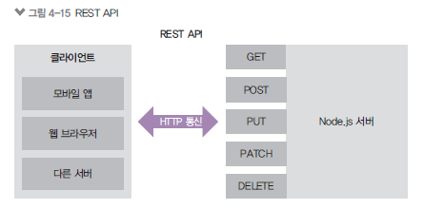
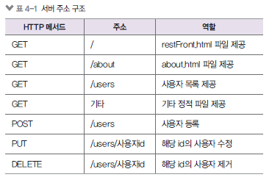
2. HTTP 프로토콜
클라이언트가 누구든 서버와 HTTP 프로토콜로 소통 가능
iOS, 안드로이드, 웹이 모두 같은 주소로 요청 보낼 수 있음
서버와 클라이언트의 분리
RESTful
REST API를 사용한 주소 체계를 이용하는 서버
GET /user는 사용자를 조회하는 요청, POST /user는 사용자를 등록하는 요청

Slide 35
3. REST 서버 만들기
GitHub 저장소(https://github.com/zerocho/nodejsbook)
restServer.js에 주목
GET 메서드에서 /, /about 요청 주소는 페이지를 요청하는 것이므로 HTML 파일을 읽어서 전송합니다. AJAX 요청을 처리하는 /users에서는 users 데이터를 전송합니다. JSON 형식으로 보내기 위해 JSON.stringify를 해주었습니다. 그 외의 GET 요청은 CSS나 JS 파일을 요청하는 것이므로 찾아서 보내주고, 없다면 404 NOT FOUND 에러를 응답합니다.
POST와 PUT 메서드는 클라이언트로부터 데이터를 받으므로 특별한 처리가 필요합니다. req.on('data', 콜백)과 req.on('end', 콜백) 부분인데요. 의 버퍼와 스트림에서 배웠던 readStream입니다.
readStream으로 요청과 같이 들어오는 요청 본문을 받을 수 있습니다.
단, 문자열이므로 JSON으로 만드는 JSON.parse 과정이 한 번 필요합니다.
DELETE 메서드로 요청이 오면 주소에 들어 있는 키에 해당하는 사용자를 제거합니다.
해당하는 주소가 없을 경우 404 NOT FOUND 에러를 응답합니다.

Slide 36
about.html
restFront.html
<!DOCTYPE html>
<html>
<head>
<meta charset="utf-8" />
<title>RESTful SERVER</title>
<link rel="stylesheet" href="./restFront.css" />
</head>
<body>
<nav>
<a href="/">Home</a>
<a href="/about">About</a>
</nav>
<div>
<h2>소개 페이지입니다.</h2>
<p>사용자 이름을 등록하세요!</p>
</div>
</body>
</html>
<!DOCTYPE html>
<html lang="ko">
<head>
<meta charset="utf-8" />
<title>RESTful SERVER</title>
<link rel="stylesheet" href="./restFront.css" />
</head>
<body>
<nav>
<a href="/">Home</a>
<a href="/about">About</a>
</nav>
<div>
<form id="form">
<input type="text" id="username">
<button type="submit">등록</button>
</form>
</div>
<div id="list"></div>
<script src="https://unpkg.com/axios/dist/axios.min.js"></script>
<script src="./restFront.js"></script>
</body>
</html>

Slide 37
restFront.css
②
const remove = document.createElement('button');
remove.textContent = '삭제';
remove.addEventListener('click', async () => { // 삭제 버튼 클릭
try {
await axios.delete('/user/' + key);
getUser();
} catch (err) {
console.error(err);
}
});
userDiv.appendChild(span);
userDiv.appendChild(edit);
userDiv.appendChild(remove);
list.appendChild(userDiv);
console.log(res.data);
});
} catch (err) {
console.error(err);
}
}
window.onload = getUser; // 화면 로딩 시 getUser 호출
// 폼 제출(submit) 시 실행
document.getElementById('form').addEventListener('submit', async (e) => {
e.preventDefault();
const name = e.target.username.value;
if (!name) {
return alert('이름을 입력하세요');
}
try {
await axios.post('/user', { name });
getUser();
} catch (err) {
console.error(err);
}
e.target.username.value = '';
});
a { color: blue; text-decoration: none; }
restFront.js
①
async function getUser() { // 로딩 시 사용자 가져오는 함수
try {
const res = await axios.get('/users');
const users = res.data;
const list = document.getElementById('list');
list.innerHTML = '';
// 사용자마다 반복적으로 화면 표시 및 이벤트 연결
Object.keys(users).map(function (key) {
const userDiv = document.createElement('div');
const span = document.createElement('span');
span.textContent = users[key];
const edit = document.createElement('button');
edit.textContent = '수정';
edit.addEventListener('click', async () => { // 수정 버튼 클릭
const name = prompt('바꿀 이름을 입력하세요');
if (!name) {
return alert('이름을 반드시 입력하셔야 합니다');
}
try {
await axios.put('/user/' + key, { name });
getUser();
} catch (err) {
console.error(err);
}
});

Slide 38
restServer.js
const http = require('http');
const fs = require('fs').promises;
const users = {}; // 데이터 저장용
http.createServer(async (req, res) => {
try {
if (req.method === 'GET') {
if (req.url === '/') {
const data = await fs.readFile('./restFront.html');
res.writeHead(200, { 'Content-Type': 'text/html; charset=utf-8' });
return res.end(data);
} else if (req.url === '/about') {
const data = await fs.readFile('./about.html');
res.writeHead(200, { 'Content-Type': 'text/html; charset=utf-8' });
return res.end(data);
} else if (req.url === '/users') {
res.writeHead(200, { 'Content-Type': 'application/json; charset=utf-8' });
return res.end(JSON.stringify(users));
}
// /도 /about도 /users도 아니면
try {
const data = await fs.readFile(`.${req.url}`);
return res.end(data);
} catch (err) {
// 주소에 해당하는 라우트를 못 찾았다는 404 Not Found error 발생
}
} else if (req.method === 'POST') {
if (req.url === '/user') {
let body = '';
// 요청의 body를 stream 형식으로 받음
req.on('data', (data) => {
body += data;
});
①

Slide 39
// 요청의 body를 다 받은 후 실행됨
return req.on('end', () => {
console.log('POST 본문(Body):', body);
const { name } = JSON.parse(body);
const id = Date.now();
users[id] = name;
res.writeHead(201, { 'Content-Type': 'text/plain; charset=utf-8' });
res.end('ok');
});
}
} else if (req.method === 'PUT') {
if (req.url.startsWith('/user/')) {
const key = req.url.split('/')[2];
let body = '';
req.on('data', (data) => {
body += data;
});
return req.on('end', () => {
console.log('PUT 본문(Body):', body);
users[key] = JSON.parse(body).name;
res.writeHead(200, { 'Content-Type': 'text/plain; charset=utf-8' });
return res.end('ok');
});
}
} else if (req.method === 'DELETE') {
if (req.url.startsWith('/user/')) {
const key = req.url.split('/')[2];
delete users[key];
res.writeHead(200, { 'Content-Type': 'text/plain; charset=utf-8' });
return res.end('ok');
}
}
②

Slide 40
③
res.writeHead(404);
return res.end('NOT FOUND');
} catch (err) {
console.error(err);
res.writeHead(500, { 'Content-Type': 'text/plain; charset=utf-8' });
res.end(err.message);
}
})
.listen(8082, () => {
console.log('8082번 포트에서 서버 대기 중입니다');
});

Slide 41
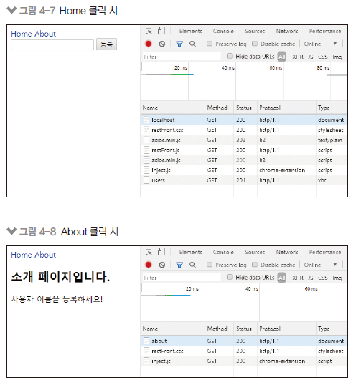

4. REST 서버 실행하기
localhost:8085에 접속
http://localhost:8082
F12키

Slide 42
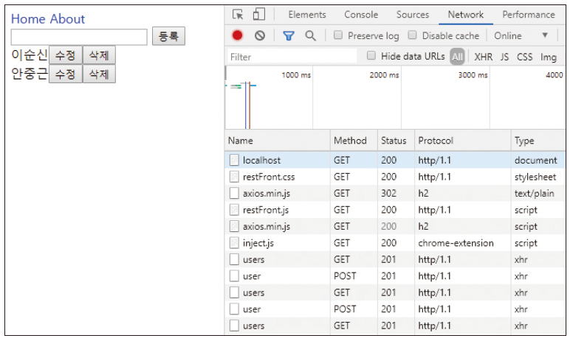
5. REST 요청 확인하기
개발자 도구(F12) Network 탭에서 요청 내용 실시간 확인 가능
Name은 요청 주소, Method는 요청 메서드, Status는 HTTP 응답 코드
Protocol은 HTTP 프로토콜, Type은 요청 종류(xhr은 AJAX 요청)

Slide 43
쿠키와
세션 이해하기

Slide 44
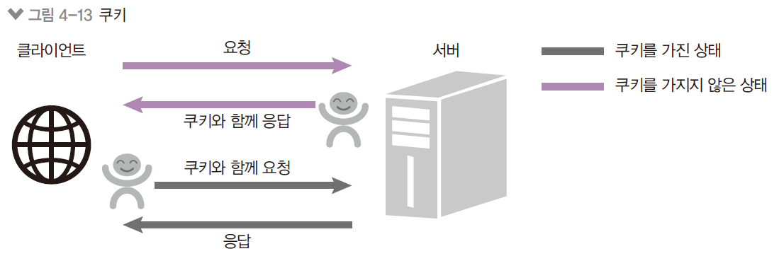
1. 쿠키의 필요성
요청에는 한 가지 단점이 있음
누가 요청을 보냈는지 모름(IP 주소와 브라우저 정보 정도만 앎)
로그인 을 구현하면 됨
쿠키와 세션이 필요
쿠키: 키=값의 쌍
name=zerocho // key=value (DB참고)
매 요청 마다 서버에 동봉해서 보냄
서버는 쿠키를 읽어 누구인지 파악
쿠키는 요청(req)의 헤더(cookie)
에 담겨 전송됨
브라우저는 응답의 헤더
(Set-Cookie)에 따라 쿠키를 저장함

Slide 45


2. 쿠키 서버 만들기
쿠키 넣는 것을 직접 구현
writeHead: 요청 헤더에 입력하는 메서드
Set-Cookie: 브라우저에게 쿠키를 설정하라고 명령
쿠키: 키=값의 쌍
name=zerocho
매 요청마다 서버에 동봉해서 보냄
Req객체에서 쿠키를 가져옴
쿠키가 담겨있음
응답의 헤더 - 쿠키를 기록함
쿠키를 저장하라
응답을 받은 브라우저가
쿠키를 저장

Slide 46



3. 쿠키 서버 실행하기
req.headers.cookie: 쿠키가 문자열로 담겨있음
req.url: 요청 주소
localhost:8082에 접속
요청이 전송되고 응답이 왔을 때 쿠키가 설정됨
favicon.ico는 브라우저가 자동으로 보내는 요청
두 번째 요청인 favicon.ico에 쿠키가 넣어 짐
// html에 파이콘에 대한 정보를 넣어두지 않았기때문에
브라우저가 추가로 /favicon.ico를 요청함
웹사이트 탭에 보이는 이미지
첫번째 요청에서는 쿠기가 없다는 정보가 출력됨
두번째 요청에서는 -> 이 기록됨

Slide 47

4. 헤더와 본문
http 요청과 응답은 헤더와 본문을 가짐
헤더는 요청 또는 응답에 대한 정보를 가짐
본문은 주고받는 실제 데이터
쿠키는 부가적인 정보이므로 헤더에 저장

Slide 48
5. http 상태 코드
writeHead 메서드에 첫 번째 인수로 넣은 값
요청이 성공했는지 실패 했는지를 알려줌
2XX: 성공을 알리는 상태 코드입니다. 대표적으로 200(성공), 201(작성됨)이 많이 사용됩니다.
3XX: 리다이렉션(다른 페이지로 이동)을 알리는 상태 코드입니다. 어떤 주소를 입력했는데 다른 주소의 페이지로 넘어갈 때 이 코드가 사용됩니다. 대표적으로 301(영구 이동), 302(임시 이동)가 있습니다.
4XX: 요청 오류를 나타냅니다. 요청 자체에 오류가 있을 때 표시됩니다. 대표적으로 401(권한 없음), 403(금지됨), 404(찾을 수 없음)가 있습니다.
5XX: 서버 오류를 나타냅니다. 요청은 제대로 왔지만 서버에 오류가 생겼을 때 발생합니다. 이 오류가 뜨지 않게 주의해서 프로그래밍해야 합니다. 이 오류를 클라이언트로 res.writeHead로 직접 보내는 경우는 없고, 예기치 못한 에러 발생 시 서버가 알아서 5XX대 코드를 보냅니다. 500(내부 서버 오류), 502(불량 게이트웨이), 503(서비스를 사용할 수 없음)이 자주 사용됩니다.

Slide 49




6. 쿠키로 나를 식별하기
쿠키에 내 정보를 입력
parseCookies: 쿠키 문자열을 객체로 변환
주소가 /login인 경우와 /인 경우로 나뉨
/login인 경우 쿼리스트링으로 온
이름을 쿠키로 저장
그 외의 경우 쿠키가 있는지 없는지 판단
있으면 환영 인사
없으면 로그인 페이지로 리다이렉트

Slide 50
7. 쿠키 옵션
Set-Cookie 시 다양한 옵션이 있음
쿠키명=쿠키값: 기본적인 쿠키의 값입니다. mycookie=test 또는 name=zerocho 같이 설정합니다.
Expires=날짜: 만료 기한입니다. 이 기한이 지나면 쿠키가 제거됩니다. 기본값은 클라이언트가 종료될 때까지입니다.
Max-age=초: Expires와 비슷하지만 날짜 대신 초를 입력할 수 있습니다. 해당 초가 지나면 쿠기가 제거됩니다. Expires보다 우선합니다.
Domain=도메인명: 쿠키가 전송될 도메인을 특정할 수 있습니다. 기본값은 현재 도메인입니다.
Path=URL: 쿠키가 전송될 URL을 특정할 수 있습니다. 기본값은 ‘/’이고 이 경우 모든 URL에서 쿠키를 전송할 수 있습니다.
Secure: HTTPS일 경우에만 쿠키가 전송됩니다.
HttpOnly: 설정 시 자바스크립트에서 쿠키에 접근할 수 없습니다. 쿠키 조작을 방지하기 위해 설정하는 것이 좋습니다.

Slide 51


8. 쿠키 서버 실행하기
localhost:8084 포트에 접속
Application 탭(F12) 열기
로그인을 하면 쿠키가 생성됨

Slide 52



9. 세션 사용하기
쿠키의 정보는 노출되고 수정되는 위험이 있음
중요한 정보는 서버에서 관리하고 클라이언트에는 세션 키만 제공
서버에 세션 객체(session) 생성 후, uniqueInt(키)를 만들어 속성명으로 사용
속성 값에 정보 저장하고 uniqueInt를 클라이언트에 보냄

Slide 53


10. 세션 서버 실행하기
localhost:8085
실 서버에서는 세션을 직접 구현하지 말자
6장에서 나오는 express-session 사용하기

Slide 54
자료 출처
Node.js 교과서(개정2판), 길벗, 조현영 저, 2020년도
Node.js 프로그래밍, 이고잉 저, 위키북스

Slide 55

THANK YOU

